Slide 1
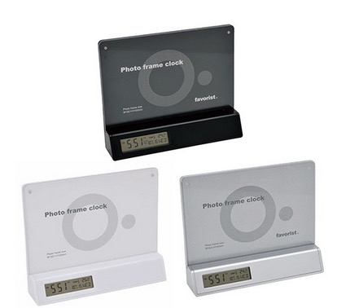
【提案書】
フォトフレームクロック
特徴
写真や雑誌の切り抜きなどを挟み込めるポストカードサイズのフォトフレームです。下部には、時刻、カレンダー、アラーム、温度計、スヌーズの表示ができ、機能的にも大変便利です。
納期
納期スペース
仕様
素 材：ABS他
サイズ：W153×H126×D33mm
機 能：時刻表示・カレンダー・アラーム・温度計・スヌーズ
付属品：モニター電池2個内蔵（ボタン電池LR44対応）
包 装：白箱入り
備 考：Ｌ判対応
黒・白・シルバー
お見積
お見積りスペース

